Slide 1
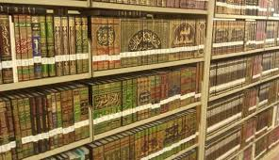
আজকের ক্লাসের সবাইকে ফুটন্ত লাল গোলাপ এর শুভেচ্ছা।

Slide 2
মোঃ মোকলেছ উদ্দিন
সিনিয়র শিক্ষক
নান্দিয়া সাঙ্গুন আদর্শ দাখিল মাদ্রাসা
শ্রীপুর, গাজীপুর ৷
মোবাইল- 01715202812
ই-মেইল - rmoklesuddin12@gmail.com
শিক্ষক পরিচিতি
পাঠ পরিচিতি
শ্রেণিঃ নবম
বিষয়ঃ বাংলা প্রথম পত্র

Slide 3
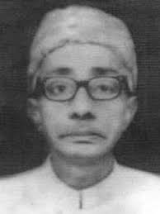
আজকের পাঠ-
‘’বঙ্গবাণী’’
আবদুল হাকিম

Slide 4
শিখনফল-
এই পাঠ শেষে শিক্ষার্থীরা –
১। লেখক পরিচিতি বলতে পারবে ।
২। নতুন শব্দের অর্থ বলতে পারবে।
৩। মাতৃভাষার প্রতি শ্রদ্ধা প্রদর্শনের গুরুত্ব সম্পর্কে জানতে পারবে।

Slide 5
কবি-পরিচিতি
সাহিত্যিক পরিচয়: সেই যুগে মাতৃভাষার প্রতি যে গভীর মমত্ববোধ প্রকাশ পেয়েছে তা মধ্যযুগীয় প্রেক্ষাপটে এক বিরাট দৃষ্টীন্ত।
আবদুল হাকিম
জন্ম : আনুমানিক ১৬২০ সালে সন্দীপের সুধারামপুর গ্রামে।
উল্লেখ্যযোগ্য কাব্যগ্রন্থ : নুরনামা, ইউসুফ জোলেখা, লালমতি, শিহাবুদ্দিননামা, কারবালা ও শহরনামা।
মৃত্যু : ১৬৯০ সালে মৃত্যুবরণ করেন।

Slide 6
বঙ্গবাণী - আবদুল হাকিম
কিতাব পড়িতে যার নাহিক অভ্যাস।
সে সবে কহিল মোতে মনে হাবিলাষ।।
তে কাজে নিবেদি বাংলা করিয়া রচন।
নিজ পরিশ্রম তোষি আমি সর্বজন।।
আরবি ফারসি শাস্ত্রে নাই কোন রাগ।
দেশী ভাষে বুঝিতে ললাটে পুরে ভাগ।।
আরবি ফারসি হিন্দে নাই দুই মত।
যদি বা লিখয়ে আল্লা নবীর ছিফত।।
যেই দেশে যেই বাক্য কহে নরগণ।
সেই বাক্য বুঝে প্রভু আপে নিরঞ্জন।।

Slide 7
সর্ববাক্য বুঝে প্রভু কিবা হিন্দুয়ানী।
বঙ্গদেশী বাক্য কিবা যত ইতি বাণী।।
মারফত ভেদে যার নাহিক গমন।
হিন্দুর অক্ষর হিংসে সে সবের গণ।।
যে সবে বঙ্গেত জন্মি হিংসে বঙ্গবাণী।
সে সব কাহার জন্ম নির্ণয় ন জানি।।
দেশ ভাষা বিদ্যা যার মনে ন জুয়ায়।
নিজ দেশ তেয়াগী কেন বিদেশ ন যায়।।
মাতা পিতামহ ক্রমে বঙ্গেত বসতি।
দেশী ভাষা উপদেশ মনে হিত অতি।।

Slide 8
শব্দার্থ
বঙ্গবানী
বাংলা ভাষা
হাবিলাষ
প্রবল ইচ্ছা
মারফত
মরমি সাধনা

Slide 9
শব্দার্থ
নিরঞ্জন
আল্লাহ
ছিফত
গুণ
জুয়ায়
যোগায়

Slide 10
পাঠ-বিশ্লেষণ
কিতাব পড়িতে যার নাহিক অভ্যাস।
সে সবে কহিল মোতে মনে হাবিলাষ।।
তে কাজে নিবেদি বাংলা করিয়া রচন।
নিজ পরিশ্রম তোষি আমি সর্বজন।।

Slide 11
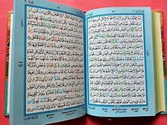
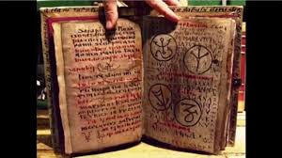
আরবি ফারসি শাস্ত্রে নাই কোন রাগ।
দেশী ভাষে বুঝিতে ললাটে পুরে ভাগ।।

Slide 12
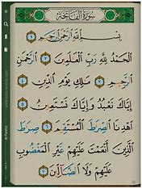
আরবি ফারসি হিন্দে নাই দুই মত।
যদি বা লিখয়ে আল্লা নবীর ছিফত।

Slide 13
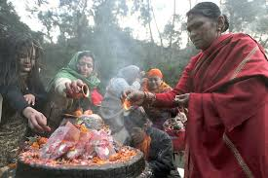
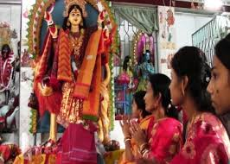
যেই দেশে যেই বাক্য কহে নরগণ।
সেই বাক্য বুঝে প্রভু আপে নিরঞ্জন।।
সর্ববাক্য বুঝে প্রভু কিবা হিন্দুয়ানী।
বঙ্গদেশী বাক্য কিবা যত ইতি বাণী।।

Slide 14
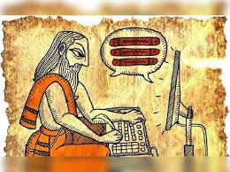
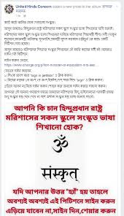
মারফত ভেদে যার নাহিক গমন।
হিন্দুর অক্ষরে হিংসে সে সবের গণ।।
যে সবে বঙ্গেত জন্মি হিংসে বঙ্গবাণী।
সে সব কাহার জন্ম নির্ণয় ন জানি।।

Slide 15
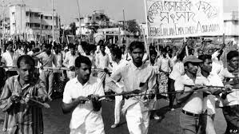
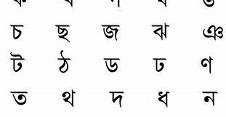
দেশী ভাষা বিদ্যা যার মনে ন জুয়ায়
নিজ দেশ তেয়াগী কেন বিদেশ ন যায়।।
মাতা পিতামহ ক্রমে বঙ্গেত বসতি।
দেশী ভাষা উপদেশ মনে হিত অতি।।

Slide 16
একক কাজ
১, আবদুল হাকিমের জন্ম স্থান কোথায় ?

Slide 17
দলীয় কাজ
১, মারফত জ্ঞানহীন হিন্দুর অক্ষর হিংসা করে কেন ?

Slide 18
জোড়ায় কাজ
১, বাংলা ভাষা বিদ্বেষীদের কবি কী উপদেশ দিয়েছেন ?

Slide 19
মূল্যায়ণ
১, ‘বঙ্গবাণী’ শব্দের অর্থ কী ?
১, বাংলা ভাষা।
২, ‘নুরনামা’ কাব্যগ্রন্থটি কে রচনা করেছেন ?
২, আবদুল হাকিম।
৩, কবি কাদের দেশ ত্যাগ করতে বলেছেন ?
৩, মাতৃভাষার প্রতি অনুরাগ নেই।
৪, সর্ববাক্য বুঝতে পারেন কে ?
৪, প্রভু।
৫, কোন ভাষা মানুষ ভালোভাবে বুঝতে পারে ?
৫, দেশি ভাষা।

Slide 20
বাড়ির কাজ
১, মাতৃভাষার প্রতি মমত্ববোধের গুরুত্ব বিশ্লেষণ করো।

Slide 21
সবাইকে ধন্যবাদ

